Slide 1
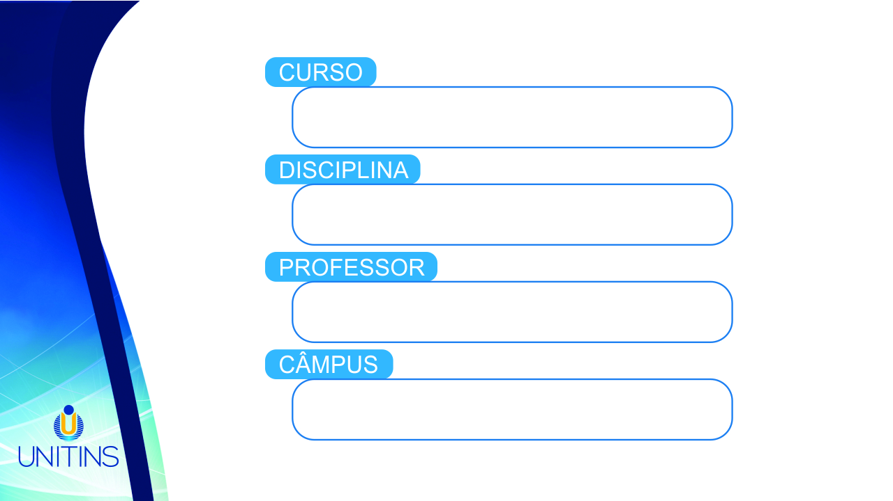
SISTEMA DE INFORMAÇÃO
DESENVOLVIMENTO FRONT-END
Me. DANILO QUEIROZ
PALMAS

Slide 2
MEDIDAS
Podemos aplicar as porcentagens em todos os elementos, mas sempre lembrando que para alguns ela está relacionada à largura do elemento pai. Isto pode causar alguma confusão, uma vez que teríamos que aplicar uma porcentagem em cima de outra, no caso do padding.

Slide 3
A medida rem
Utilizaremos, então, uma nova medida que usa o tamanho da fonte como base, o rem: 1,25 rem = 1,25 x tamanho da fonte
Por exemplo, se a fonte do navegador for de 20px, temos: 20px x 1,25 = 25px
O rem é uma medida muito boa para quando quisermos que os elementos sigam o padrão do texto principal.

Slide 4
A medida rem
No exemplo abaixo, 1rem vale 25px :
html {
font-size: 25px;
}
Logo, todos os parágrafos nesse exemplo terão 25 pixels de margem
p {
margin: 1rem;
}

Slide 5
A medida ch
Como exemplo o blockquote, seus elementos filhos são baseados na sua largura. Então não faz sentido utilizar o rem, uma vez que este é baseado na altura da fonte. Então vamos utilizar uma medida que facilita principalmente na edição de textos dentro de caixas, a medida ch:

Slide 6
A medida ch
1 ch = largura do caractere "zero" da fonte utilizada
Modificando o tamanho da fonte do navegador, esta medida também modifica-se. Essa medida é boa porque não importa muito a fonte que você está utilizando, ela se adequará muito bem.

Slide 7
A medida em
Para isso, utilizamos a medida em que indica o tamanho da fonte do elemento, não do navegador como é o caso do rem.
Claro que se aumentarmos a fonte do navegador, como todos os elementos estão ligados a ela, o blockquote e seus elementos irão ficar ainda maiores.

Slide 8
A medida em
Para exemplicar:
p {
font-size: 20px;
margin: 1em;
}
Ou seja, os parágrafos terão margem de 20 pixels.

Slide 9
RESUMINDO
Utilizando essas medidas conseguimos um CSS mais flexível, principalmente se quisermos manter um padrão de tamanho de fonte.
rem: tem como padrão a fonte do navegador;
em: tem como padrão a fonte do elemento pai;
ch: tem como base a largura do caractere zero da fonte usada;

Slide 10
Usar rem ou em?
Temos duas medidas que são relativas ao tamanho de fonte: em e rem . Quais as diferenças entre elas e quando usar uma e quando usar outra?

Slide 11
Usar rem ou em?
Temos duas medidas que são relativas ao tamanho de fonte: em e rem . Quais as diferenças entre elas e quando usar uma e quando usar outra?
O tamanho rem possui um valor único para a página inteira, já a medida em varia de acordo com o elemento em que é utilizada.

Slide 12
A medida ch
Qual o valor da medida ch ?

Slide 13
A medida ch
Qual o valor da medida ch ?
A largura do caractere "0" (zero).

Slide 14
Future Proof
Como vimos, o border-radius se comporta de uma determinada maneira. Mas e se um navegador específico achar que não se deve fazer assim:
border-radius: rx rx rx rx / ry ry ry ry;
mas assim:
border-radius: rx / ry
rx / ry
rx / ry
rx / ry;

Slide 15
Future Proof
Felizmente os navegadores pensaram nesse problema e desenvolveram um prefixo que facilita nossa vida. No Chrome, por exemplo:
-webkit-border-radius: rx rx rx rx / ry ry ry ry;
Isso significa que todas as funcionalidades que o Chrome está testando começam com –webkit
Para o Firefox:
-moz-border-radius: r r r r;

Slide 16
Future Proof
Todos os navegadores têm seu próprio prefixo:
Google Chrome: -webkit
Mozilla Firefox: -moz
Internet Explorer: -ms
Opera: -o
Safari: -webkit

Slide 17
A propriedade transform
O transform é uma propriedade poderosa, mas também muito simples de usar. Basta especificar o tipo de transformação que queremos fazer com o objeto:
transform: rotate(30deg);
transform: scale(2.5);
transform: skew(20deg);
transform: translate(100px, 100px);

Slide 18
A propriedade transform
Aqui o objeto foi: entortado em 20 graus, rotacionado em 30 graus e aumentado em 1,2 vezes:
transform: skew(20deg) rotate(30deg) scale(1.2);

Slide 19
A propriedade transform
Como essa propriedade é relativamente nova, talvez seja interessante acrescentar antes dela o prefixo BETA, para versões mais antigas de navegadores:
-webkit-transform: skew(20deg) rotate(30deg) scale(1.2);
transform: skew(20deg) rotate(30deg) scale(1.2);

Slide 20
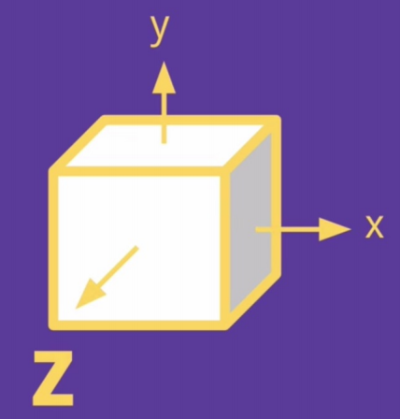
Transformações 3D / propriedade perspective
Nas transformações em 3D trabalhamos com três eixos para denir o tamanho dos nossos objetos: x, y e z. Este último é novidade, ele indica a profundidade do objeto.

Slide 21
TranslateZ
<div class="bolas">
<div class="bola1"></div>
<div class="bola2"></div>
<div class="bola3"></div>
</div>

Slide 22
TranslateZ
.bola1 {
transform: translateZ(2px);
}
.bola2 {
transform: translateZ(-1px);
}

Slide 23
Perspective
.bolas {
perspective: 4px;
}
.bola1 {
transform: translateZ(2px);
}
.bola2 {
transform: translateZ(-1px);
}

Slide 24
Exemplo Cubo
Link:
http://dabblet.com/gist/70a44631ea6fdab54962

Slide 25
Atividades próxima Aula
Fazer o cubo do Exemplo Cubo movimentar com a ação do mouse

Slide 26
LINK DO DISCORD
PARA RETIRAR DÚVIDAS:
https://discord.gg/gtFAAhM

